Slide 1
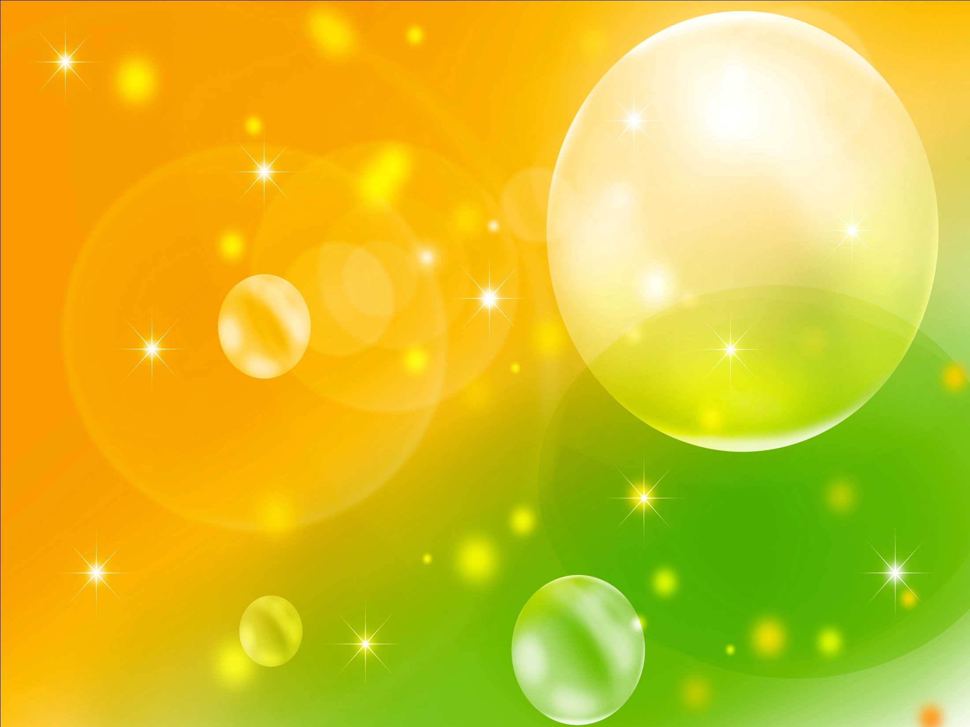
ФИЗКУЛЬТМИНУТКА
на уроке
математики
Винарь Надежда Дмитриевна,
учитель начальных классов
МОУ «ООШ №15 г.Юрги»

Slide 2
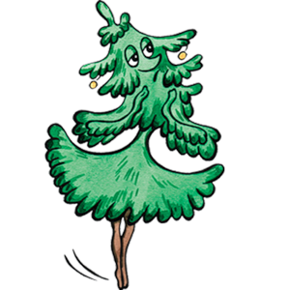
Сколько ёлочек зеленых,
Столько сделаем наклонов

Slide 3
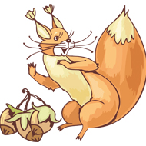
Мы притопнем столько раз,
Сколько белочек у нас.

Slide 4
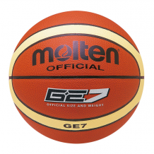
Руки вверх мы поднимаем,
Дружно мячики считаем

Slide 5
А присядем столько раз,
Сколько ягодок у нас

Slide 6
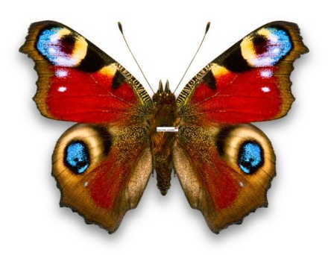
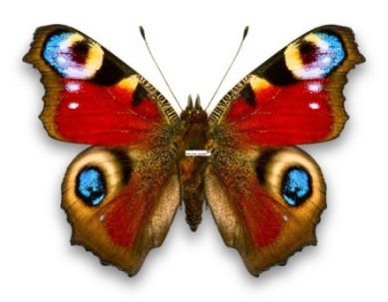
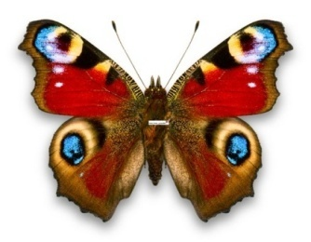
Бабочек сколько, ну-ка, считай
И подпрыгивай, не зевай

Slide 7
Используемые ресурсы
http://imgnovosib.fotki.yandex.ru/get/5301/natali73123.11/037645171a267b_M.jpg Ёлочка
http://www.prestigedesign.ru/images/gallery/butterfly%208.jpg Бабочка
http://www.dasha-sadik.ru/images/stories/img/yagodka3.jpg Клубника
http://kids.sportmaster.ru/i/products/69864/218 оранжевый мяч
http://img1.liveinternet.ru/images/attach/c/0/47/855/47855151_1251021963_018__031.jpg Белочка

